Slide 1

Domain-Driven Design (DDD) from theory to practice
Artur Trosin
Presentation for: Software as Craft 2009, 14-16 May
Notes:
Buna ziua, Ma numesc Artur Trosin si sunt Software Architect la Endava.
Astazi vreau sa fac o prezentare pe Domain Driven Design sau DDD. Intentia prezentarii de astazi este
de a face o introducere cit in teorie atit si in practicile folosite in DDD.
Contentul prezentarii este bazat pe un set de carti, topic-uri discutate in grupul de discutii DDD, si practica personala.
De asemenea in aceasta prezentare voi atinge un set de probleme care apar in practica dar raspunsul carora nu este
asa de simplu de gasit in carti, bloguri, ect…
Scropul Prezentarii este de a face o introducere cit in teorie atit si in practica.
------------------------------
Synopsis: Domain Driven Design (DDD) – is a buzzword nowadays, and is more and more widely adopted and applied, why? Because nowadays more and more often are automated complex business domains to reduce human work or expand it to compete for market place, so DDD is a proven set of patterns and practices that makes a manageable shape for complex business domains. Instead of going inevitably with each change or feature to the legacy software, applying DDD you will discover and open new patterns and practices horizons in dealing with software complexity.
“The key to controlling complexity is a good domain model.” – Martin Fowler, in foreword for the book “Domain-Driven Design: Tackling Complexity in the Heart of Software” written by Eric Evans.
Artur Trosin is software architect at Endava; he has practical experience applying Domain Driven Design using .Net technologies and is very interested in various methods and techniques of improving software quality through simple and maintainable solutions. He is also open source project coordinator for DDD Sample application C# version. His focus is to turn modern tools and technologies into software building blocks that align with well known discovered principles and Agile practices.

Slide 2
1. Introduction:
Basic Theory
2. Building Blocks:
Patterns
3. Sample:
Process & Architecture
4.Conclusions
Notes:
CLICK1
Prezentarea consta din 4 parti.
1.Introducere in principii de baza
2.Bulding Blocks Patterns – care este un set de patterne pentru a exprima un domain model
3.Un exemplu de aplicare a acestor paterne ca process si architectura
bazat pe un business domain real dar foarte simplificat
4.Concluzii

Slide 3
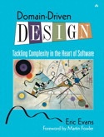
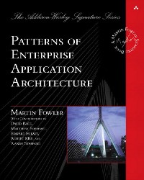
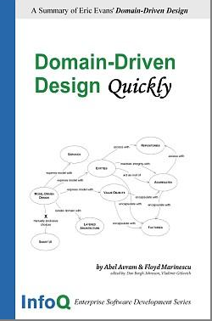
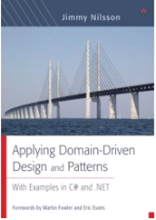
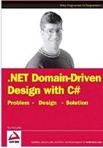
Before start
Notes:
Cine a auzit de DDD mai inainte? Ridicati va rog mina
Cine a citit cartea scrisa de Eric Evans? sau alte carti scrise pe tematica DDD?

Slide 4
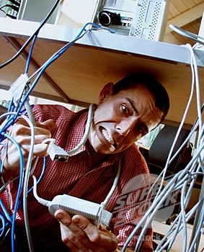
Why DDD nowadays?
Automation of various business domains
High competition for a market place
Growing business complexity
Complexity becomes inevitable
Notes:
In prezent tot mai mult si mai mult se automatizeaza diferite business domenii, lucru complex facut de om acum se incearca sa fie automatizat
cit se poate de mult, pentru a cistiga in viteza si costuri. Totodata in anii 90’ cind multe solutii software se elaborau in mod generic acum tot mai mult
predomina ramura solutiilor custom, deoarece pentru a concura pe piata curenta este nevoie de a fi cu un pas inainte fata de competitori. Totodata cu acesta tendinta complexitatea insasi business-ului creste in continuu.
Ca rezultat complexitatea devine ceva inevitabil.
Sunt multe lucruri care pot face procesul de software development sa fie complex, dar dupa cite vedem ca des nucleul complexitatii este insasi
business domain-ul. Pentru a automatiza un sistem enterprise complexitatea nu poate fi ocolita, unica ce se poate face asta sa fie CONTROLATA.

Slide 5
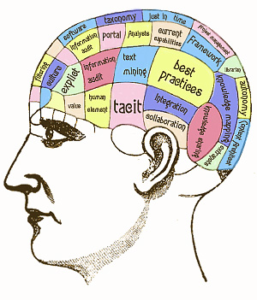
Domain - particular field of knowledge
Notes:
Haideti sa ne reamintim ce este Domain, acest termen este foarte important pe care se axaza
prezentare de azi si in general tematica prezentarii.
Domain - este o cunoastere a careiva sfere particulare
example: Banking, Accounting, Public Relationship, Insurance,..

Slide 6
Two main DDD premises
Primary focus should be on the domain and domain logic
Complex domain designs should be based on a model
Notes:
Aceste sunt 2 premize, care tot odata sunt 2 principii DDD, de la care DDD porneste, si toate urmatoarele principii si paterne SAU se bazeaza pe aceste 2 principii SAU
sunt pentru a le suporta.
Deci primul principiu este ca:
Pentru majoritatea proiectelor software, focusarea trebuie sa fie la domain si domain logic.
… acesta este adevarat pentru majoritatea proiectelor dar pentru o parte de proiecte aceasta nu e adevarat, de exemplu:
Pentru modeme,rutere unde trebuie sa fie efectuat un set de operatii simple dar foarte rapid
Framework-uri unde focusarea nu este in un business domain careva dar mai mult la partea tehnica.
O alta concluzie inportanta din aceasta premiza se poate face ca:
Complexitatea a majoritatii proiectelor NU este a cea tehnica sau tehnologica de implementare dar de a intelege business domain-ul,
si de-al exprima in software.
2) Urmatorul principui este ca: designul unui domain complex trebuie sa fie bazat pe un model
… in continuare ar sa vedem de ce anume MODEL

Slide 7
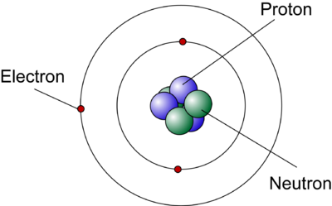
Atom Models Evolution
Why models?
Notes:
Oamenii creaza si folosesc diferite modele in diferite scopuri, citeva din ele sunt:
Comunica
Descoperi
Invata
Evalua
Explica
Experimenta
Collecta date
A arata ca aparent simplu poate fi destul de complex (sau invers)
Si multe atle scopuri…
Ca un exemplu am luat Modelul Atomului:
Aceasta imagine reprezinta un Model modern a atomului. ATOM care in traducere
inseamna “nedevizabil”. Acest model reprezinta o evolutie a urmatorului model
CLICK 1, deci modelul intial care
reprezenta teoria particulei fundamentale nedevizabile.
Acest model era un start pentru urmatoarele modele si teorii.
Cercetatorii au invatat si au descoperit noi modele cu noi structuri a atomului prin varioase
Experimente, modifind modelele pentru a le face valide la datele noi obtinute in aceste experimente.
In cele din urma modelul evalua in timp si discutii.
Deci, modele nu intodeauna represinta ceva real sau adevarat, modelel pot fi foarte valoroase fara a fi realistice.
Modele nu trebuie sa reprezinte neapart ceva realistic, deoarece modelele exista pentru a ilumina abstractii.
Pina in ziua de azi, desigur ca Modelul Atomului evalueaza prin noi descoperiri, deoarece chiar si cel mai puternic microsctop nu poate arata structura
reala a atomului. De aceea Modelel care nu treceau un test a experimentului se invalidau, celelalte traiau…

Slide 8
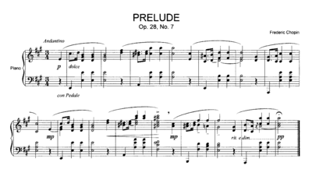
Even Music has a Model
Notes:
Chiar si muzica poate avea un Model, acest model da posibilitate:
Sa a aveam o forma scrisa a muzicei
De a transmite aspectele care nu sunt evidente prin ascultarea muzicii
Ca Compositorul sa poata comunica pe baza acestui model pentru a discuta diferite aspecte
…etc..
Bine se cunosc cazuri in istorie cind simfoniile se scriau chiar de persoane care nu aveau auz.
Aceasta forma de redare a muzicii este una moderna, dar iarasi acesta forma a fost cu totul diferita in formele incepatoare.

Slide 9
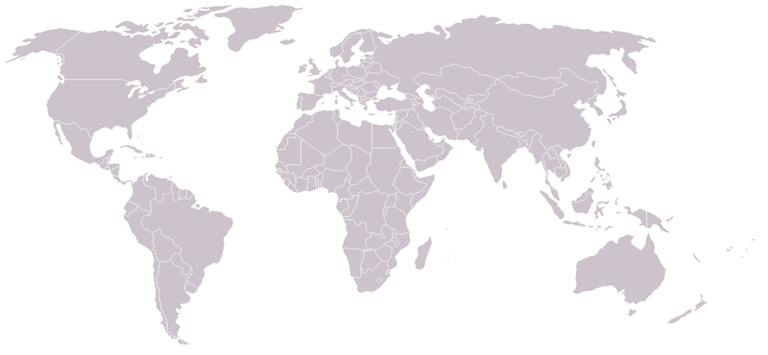
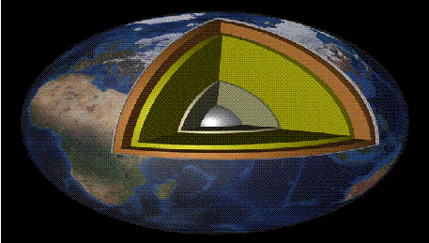
Notes:
Aceste sunt doua modele a pamintului, Acum am la dumnevoastra o intrebare,
Care dintre aceste 2 modele este mai bun?
Raspunsul este ca modelul de sus este bun pentru a reprezenta continentele si tarile dar modelul de mai jos pentru a
arata straturile din care este compusa planeta.
Si desigur ca ambele modele nu sunt realistice, dar fiecare are context, scop care vrem sa-l redam prin un set de abstractii
a lumii reale.

Slide 10
Domain Model - is a rigorously organized and selective abstraction of the (Business) Domain knowledge.
Notes:
Deci sa concludem, Domain Model in DDD este un set de abstractii bine chibzuite si organizate.
Aceste abstractii reprezinta niste abstractii a cunostintelor in careva domeniu anumit.

Slide 11
Collaboration
Business Domain
(business experts)
Software Development
(development team)
Ubiquitous Language
Produce
Domain Model
&
Ubiquitous Language
Software
Reflected in
Based on
Direct mapping between business domain concepts and software artifacts
Notes:
Acum mai avem o problema de rezolvat,
Pe de o parte sunt Business Expertii care au un set de termeni, si jargon pe care developerii cu greu il inteleg.
CLICK 1
Tot asa se intimpla si cu business expertii care foarte putin inteleg termenii technici pe care software developerii ii folosesc
de zi cu zi, ca de ex: foreign key, table, row, constructor, ect..
Pina la urma termenologia folosita in discutii de zi cu zi este desconectata de termenologia utilizata in cod.Sau chiar aceeasi persoana poate folosi diferiti termeni in forma scrisa si pentru a discuta.
In asa caz inevitabil apar translarile intre limbaj tehnic si cel a domain expertilor ceeia duce la o colaborare anemica,
si pina la urma probleme serioase in proiect.
Solutia este UBIQUITOUS LANGUAGE,
CLICK 2
acest limbaj il folosim pentru a comunica cu business experti, cu echipa,
In diferite forme, diagrame, code, discutii ect…
Schimbarile in UBIQUITOUS LANGUAGE se reflecta in domain model, code, ect…
Si invers daca apar schimbari model apar si schimbari in limbaj, diagrame, ect…
CLICK 3
Pina la sfirsit Domain Model si Ubiquitious Language care reprezinta suma cunostintelor acumulate de la business experti
se reflecta in software.
CLICK4
Este foarte important aceasta reflectare sa fie, dealtfel valoare modelului scade.

Slide 12
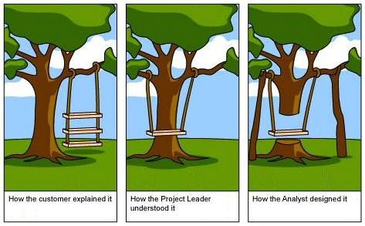
Notes:
Toate explicate mai sus sunt pentru a evita problema bine cunoscuta!

Slide 13
Ubiquitous Language
Business terms
developers don’t
understand
Technical terms
Domain Model Terms
Technical aspects
of design
DDD Patterns
Technical design
patterns
Business terms
everyone uses that
don’t appear in design
Bounded Contexts
S.O.L.I.D design
principles
Candidates to fold into model
Notes:
Deci Ubiquitous Language – este un limbaj structurat pe baza la domain model si este folosit de toti membrii echipei pentru
A face legatura intre toate activitatile echipei cu software.
IN cercul de stinga
CLICK1
este multimea de termeni folositi de business experti pentru a conlucra intr-un business domein.
In cercul din dreapta sunt termeni folositi de developeri.
CLICK2
Intersectia lor dupa cite vedem este Ubiquitous Language.

Slide 14
What is DDD?
Technology agnostic
NOT a standard, framework or technology
Set of principles, patterns and practices
Is discovered and NOT invented
DDD enforce Object Oriented principles
Etc..
…To reduce Complexity
Notes:
Deci, ce este DDD?
In general DDD nu este o tehnologie, un standard sau framework…
DDD este tehnology agnostic.
Este un mod de gindire ce se tine pe un set de principii, patterne si practici.
Ele nu au fost inventate dar au fost descoperite si folosite de mult timp,
pentru a reduce complexitatea accidentala.
Ceea ce a facut Eric Evans in cartea sa in marea parte a systematizat un set de practici si pattern.
Multi DDD specialisti spun ca DDD este Obiect Oriented programing, design,… facut in mod correct.
Careva principii de baza deacum le-am discutat, despre patterne v-om discuta in continuare.

Slide 15
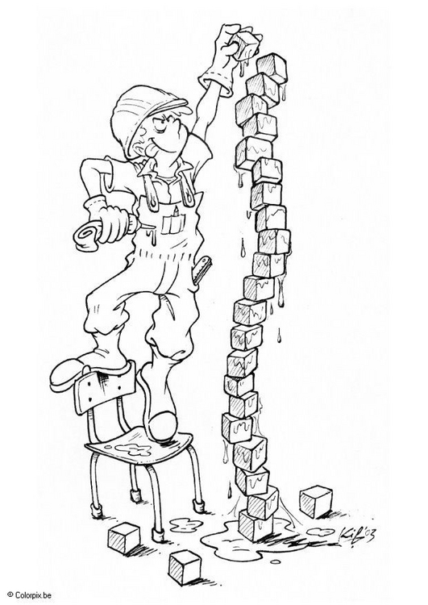
Building blocks
Notes:
Daca pina acum in marea parte am discutat despre careva principii DDD, acum ar sa
Discut despre paterne care se foloses in DDD pentru crea un doman model si o architectura care este recomandata in proiecte DDD.

Slide 16
Classic Layering
No Clear Business layer isolation
UI
Business Entities
Record Sets or
Data Sets or
POCO or
POJO
Data Access
DB
Notes:
Acesta este un layering clasic, care se bazeaza pe 3 layere principale, desigur pot fi si alte layere dar de baza is: UI, Business, si Data Access,
Si un set de obiecte ce reprezinta date care traverseaza aceste layere pentru a comunica intre layere.
Business logica nu este izolata ceea ce duce la dependente directe de infrastructura si business logica este dispersata intre layere.
Dar datele POCO, Record Sets, ect.. care se transmit intre laiere sunt De fapt aproape unu la unu cu DB schema, si nu contin logica.
Ca rezultat state si behaviour sunt despartite ceea ce duce la pierderea principiilor OO si la anemic domain layer, care pina la urma este Un Anti-patern.

Slide 17
DDD recommended-Layering
Presentation
Application
Domain
Infrastructure
Notes:
In layering recomandat de DDD
Domain Layer este layerul principal in care domain modelul de fapt se afla. Inca un moment inportant
Este ca Domain Layer nu are dependente, referinte la alte layere, sau cel putin dependentele
se tin la minimum, de exemplu domain layer poate avea dependenta de Infrastructura de validatre a obiectelor din domain.
CLICK1
Infrastructura este reprezentat ca un layer dar de fapt, acest layer poate reprezenta mai multe componente ca de ex:
Persistenta, logging, validare, AOP, DI,…
CLICK2
Application Layer, in marea parte contine Service-uri, care pot combina elemente de workflow, cache, infrastructura ca transaction management, logging,… si a folosi obiecte domain pentru pentru a realiza diferite use case-uri a supra modelului.
Important este logica din application layer sa se reduca doar la delegarea logicii la compoenente respective jucind rolul facadei.
Presentation Layer – poate fi web, RMI, RPC, WCF servicii sau prezinta informatia la utilizator.
Ca rezultat a acestui mod de organizare a layerelor este ca Domain Model este ISOLAT de toate celalte aspecte
Care pot influenta domain layer-u in mod negativ.

Slide 18
Organizing Domain Logic Patterns
Transaction Script
Table Module
Effort
to enhance
Domain Model
Complexity of Domain Logic
Source : PoEAA by Martin Fowler
Notes:
Dupa Martin Fowler sunt trei paterne de organizare a domain logicii:
CLICK1
Transaction script – in care logica este organizata ca un set de apelari de methode, care primesc date din UI, fac cerva calculari si salveaza in DB.
CLICK2
Domain Model – in care Logica si starea ii in acelasi obiect
CLICK3
Si Table Module – care este la prima vedere asemanator cu Domain Model dar principala diferenta este ca daca o clasa dupa Domain Model patern reprezinta un singur row din table, atunci in Table Module o clasa reprezinta mai multe recorduri din tabel.
Acum putem trage careva concluzii interesante,
Pentru a incepe development cu Table Module sau Transaction scrip necesita relativ putin effort daca de comparat cu Domain Model pattern,
DAR daca complexitatea creste a domain logicii care urmeaza de a implementa atunci efortul de a implementa creste exponential,
Pe cind la domain model ii liniar.

Slide 19
A model expressed in software with:
Life Cycle of domain object controlled by:
Services
Repository
Access with
Access with
Entities
Maintain integrity with
Express model with
Express model with
Act as root of
Aggregates
Model-Driven Design
Express model with
Value Objects
Encapsulate with
Isolate domain with
Encapsulate with
Encapsulate with
Encapsulate with
Factories
Layered
Architecture
Notes:
DDD este design bazat pe model.
Acum ar sa incercam sa vedem care paterne se folosesc pentru a exprima un model, si sa indentificam relatiile intre aceste paterne.
CLICK2
Layered Architecture dupa cite am vazut ne permite sa izolam domain layer de celelalte layere.
Acum Building Blocks patterns pentru un domain model sunt:
CLICK3
Entity–reprezinta un obiect in domain model care are o identitate, entitatile au o continuitate independent de
valorile proprietatilor obiectului.
Ex: Daca intro banca o perosana ia un credit aceasta persoane i se ia numarul din pasaport si se asociaza la
Contract asumind ca numarul pasaportului este constant chiard daca il re-emite.
Acest numar in contract identifica perosana care a luat credit. Noi nu putem face destinctie dupa
alte proprietati, de exemplu ca numele si pernumele, locul de trai deoarece ele pot fi schimbate.
Nu toate obiectele au un careva Id natural.
CLICK4
Value Objects – sunt obiecte in domain model care nu au o identiate conceptuala. Aceste obiecte
descriu careva caracteristici a unui substantiv.
Un exemplu este Culoarea care este defenita ca 3 proprietati, R G B.
Deobicei aceste obiecte se realizeaza ca imutable, adica R, G si B se transmit in constructor
Dupa ce aceste 3 proprietati au getteri dar nu au setteri… deoarece schimbarea unei proprietati duce la alta
Culoare ceea ce nu este ce ne asteptam de la asa obiect.
Mai mult ca atit un obiect inr-un sistem poate fi Entitate dar in alta Value object.
Cu value objects este mai simplu de implementat si de mentinut, ele chiar pot ridica performanta
sau a micsora memoria utilizata in careva cazuri.
CLICK5
Service – este o operatie care apare in Domain dar care nu se incadreaza in mod normal in Entity sau Value Object.
Ex: Transfer de bani pe un cont pe altu, in cazul dat avem implicate 2 instante de Entitati care reprezinta account.
In asa caz Operatia de transfer nu este natural sa apartine entitatii Account de aceea se implementaza ca un Service.
CLICK7:
Aggregate – reprezinta un cluster de obiecte associate care se trateaza ca un totintreg conceptual si se controleaza
de un aggregate root.
Este foarte greu de garantat consistenta schimbarilor a obiectelor in model cu asociatii complexe si neclare.
Invariantele obiectelor trebuie sa fie aplicate nu numai la obiecte distincte dar si la grupe de obiecte
pentru a garanta consistentsa schimbarilor. Anume de aceste probleme un agregat este responsabil.
Ex: avem un Order care are o lista de Order Items, order item nu prea are sens fara Order, de aceea order este
un aggregate root, care are mai multe order items. Acum,.. un Order poate avea un set de invariate,
ca de exmplu: ca oderu numaidecit trebuie sa aiba cel putin un Order Item sau suma order item-urilor
nu poate depasi 1000$.. De toate aceste invariante si inconsistente este responsabili obiectul Order,
care cum si am spus este aggregate root.
CLICK8:
Factories- Cind crearea unui obiect din domain model sau unui aggregate intreg devine complicat sau expune
prea multe detalii despre structura interna, Factories permite de a incapsula.
Cu Factory cred ca este clar si fara exemple, pentru a realiza factory se poate de folosit Abstract Factory, Factory Method, Builder Pattern.
CLICK9:
Repository – este un mediator intre domain layer si mecanismul de persistenta, care decupleaza domain model
tehnologia si implementarea persistentei. Repository creaza iluzie a obiectele in memorie ceea ce ne expune
un model simplu de accesare a obiectelor persistente.
NOTA:Toate aceste paterne se aplica pentru a exprima un model in DDD. Orice element in model va cadea sub categoria unui sau a altui patern.
Aceasta reprezinta o mapa de navigare pentru building blocks care ne da posibilitate de a vedea
locul fiecarui patern in exprimarea modelului.

Slide 20
Cargo Sample
C# version - http://code.google.com/p/ndddsample
Java version - http://dddsample.sourceforge.net/
Notes:
Cargo Sample este un exemplu practic de aplicare a diferitor paterne, de design si architectura, si nu in ultimul rind desigur DDD paterne,
expuse mai sus.
Acest sample este bazat pe domeniu de Cargo Shipping, Transportarea Incarcaturilor.
La acest deomeniu foarte des se face referinta in carte.
Chiar daca cartea a iesit 6 ani in urma pina acum nu prea au fost exemple practice de implementare.
Versiunea Java a fost implementata cu un effort comun a lui Eric Evans si o companie suedeza de DDD consulting.
Versiunea C# este in decurs de development care este un proiect open source in care particip si eu.
Adresele proiectelor is pe screen.
In continuare eu voi arata cam in ce mod este procesul de dezvoltare unui proiect DDD, pe baza la Cargo sample.
atragind atentia la careva aspecte inportante din punct de vedere a implementarii.
Mai multe detalii de implimentare celor spuse de mine le puteti gasi in sursele de pe adresele de mai sus.
Eu nu voi explica pe larg procesul de luarea deciziilor de design, doaerece aceasta implica foarte multe
variabile care pot trezi inca mai multe intrebari. Ma voi axa pe cele mai importante aspecte.

Slide 21
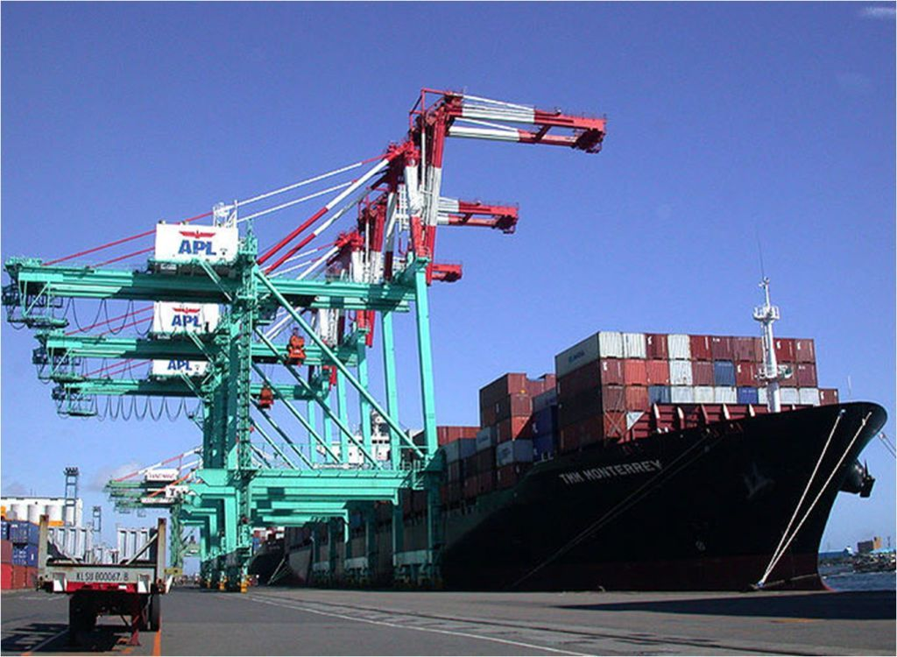
Notes:
In mod simplistic realitate domain-ului de Shipping reprezinta ceva asemanator cu imaginea aceasta:
Avem un port cu incarcaturi care se incarca in nave. Clar ca nu se incarca in oricare nava
dar in acea nava a carei grafic va permite de a transporta in locul si timp cerut de stapinul incarcaturii.

Slide 22
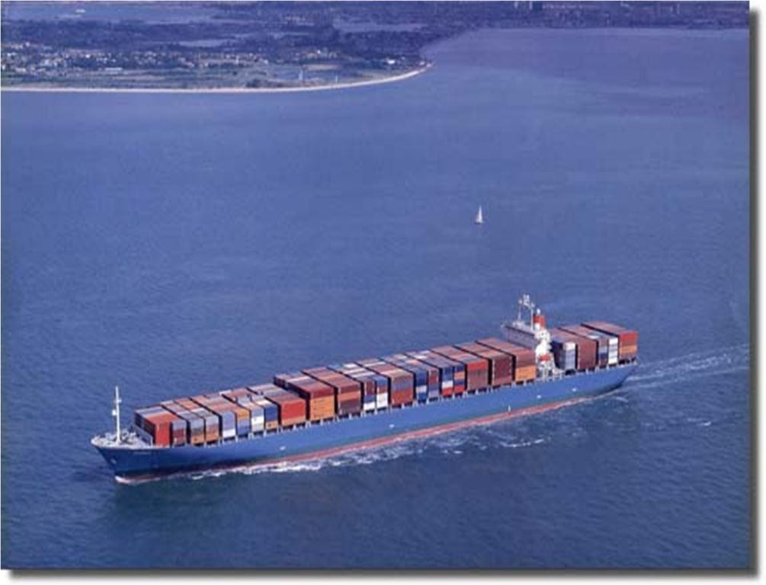
Notes:
Dupa ce se incarca, nava se deplaseaza dupa grafic prin diferite port-uri.

Slide 23
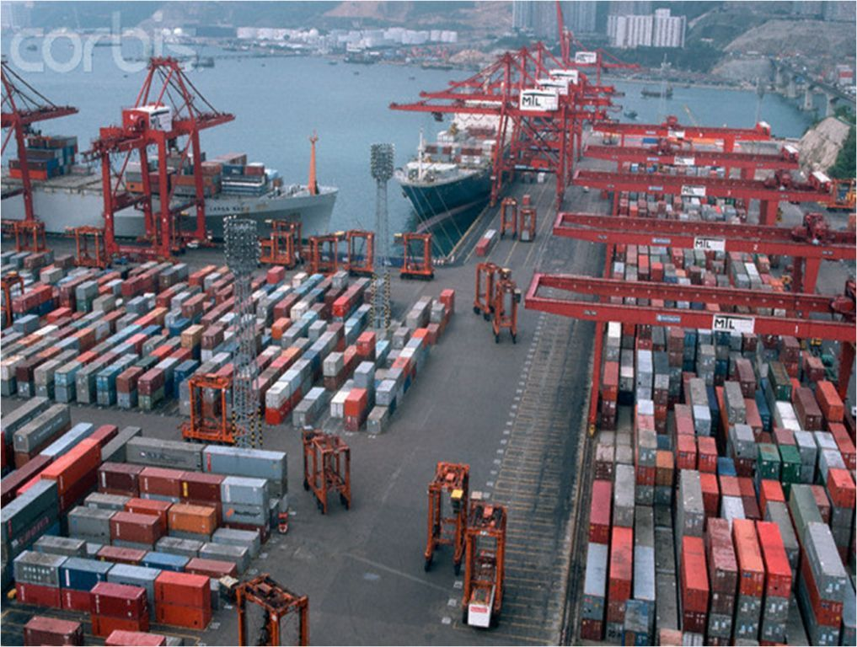
Notes:
Dupa ce incarcatura ajunge la destinatie incarcatura se descarca.
In realitate, nu intodeauna graficul porturilor navei coincide originea si destinatia incarcaturei
deci incarcatura poate fi transportata la destinatie de mai multe nave, descarcind si incarcind incarcatura
in alte nave.

Slide 24
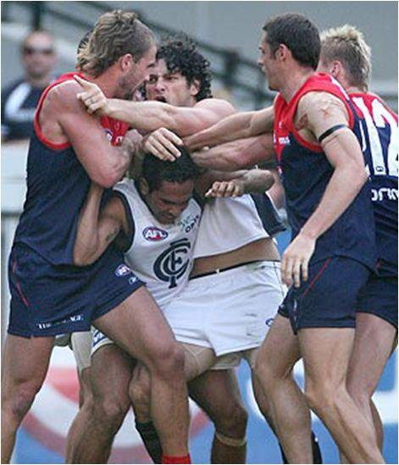
Collaboration: gathering requirements
1. As a Customer I would like to Book Cargo in advance in order to transport it to Destination
2. As a Cargo owner I would like to Track Cargo handling using a key, in order to
see Handling History
Find, Filter and Highlight the “Core”
Notes:
Dupa ce avem o imagine high-level despre business domain pentru care v-om face
aplicatia de management a incarcaturilor trecem la requirements.
Deci pentru inceput avem doua cerintse:
Ca client as vrea sa inregistrez incarcatura care mai apoi urmeaza sa fie transportata la destinatie.
Ca stapinul incarcaturii as vrea sa am posibilitatea de a urmari incarcatura utilizind o keie,
pentru a vedea toata istoria transportarii incarcaturii.
Noi ca developeri prin colaborare cu Domain Experti trebuie sa analizam torentul de informatie care vine de la experti, sa-l filtram si
sa evedentiem nucleul domeniului.

Slide 25
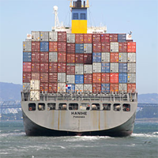

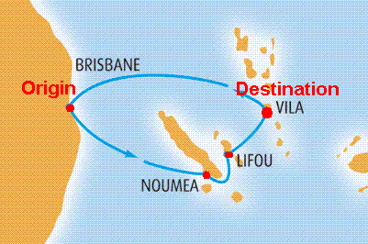
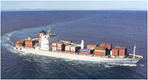
Model Evolution: Step 1
Voyage2
Cargo
Tracking Id
Route Specification
Origin Location
Destin Location
Itineraries
*
Leg
Load Location
Un-Load Location
Leg3
Leg1
Leg2
Voyage
Voyage Number
Schedule
Voyage1
Notes:
Prin discutii cu expertii evaluam un scenariu,
Vine un client care are de dus o incarcatura (Cargo), in cazul nostru un Sarcofag,
Asa apare primu obiect in domain model.
CLICK1
Acestei incarcaturi I se asigneaza imideat de sistem un ID, Tracking Id care in mode unic
identifica acest cargo mai tirziu si poate fi folosit pentru a face tracking.
CLICK2
Dupa aceasta clientul specifica ruta prin locatia, originea si destinatia incarcaturei.
Noi putem sa atasam originea si destinatia direct de cargo, dar mai bine
sa fie un obiect separat ca conceptul de ruta sa fie mai explicit.
CLICK3
In realiatate rar se intimpla cind un careva Cargo se transporta direct din locatia origine in
Locatia destinatie intr-un singur pas, deseori incarcatura se incarca si se descarca in diferite port-uri
in mai multi pasi, de la port la port. Asa apare obiectul Leg cu 2 proprietati, locatia de incarcare
Si locatia de descarcare a incarcaturii.
Leg se asociaza de Cargo ca o lista de Legs, numita Itineraries.
Itinerary este defapt un plan de a ajunge de la origine la destinatie prin un set de pasi.
Desigur ca Itinerary trebuie sa satisfaca Route Specification.
CLICK4
Acum fiecare Leg poate fi transportat de deferite corabii, fiecare corabie are
o ruta care are un Numar unic si un grafic de locatii prin care trece aceasta corabie.
Ruta corabiei si graficul corabiei este independent de existenta si necesitatea a unui cargo anumit, in cazult dat a Sarcofagului.
CLICK5
Putem obtine ca primiele 2 Leg-uri de transportare va fi efectuata de un Voyage.
Dar utlimul Leg, de la LIFOU la VILA poate fi transportat de un alt Voyage.

Slide 26
Model Evolution: Step 2
Cargo
Tracking Id
Route Specification
Arrival Deadline Time
Origin
Destination
Location
UnLocode
*
Leg
Load Time
Unload Time
Itinerary
Load
Un-Load
Voyage
Voyage Number
Schedule
Make Itinerary and Location explicit
Discover that Location is identified by United Nations Code for
Trade and Transport Locations
Add Arrival Deadline to Route Specification
Add Load/Unload Time to Leg
Notes:
In continuare prin discutii cu experti ajungem la urmatoarele concluzii ca:
Locatia ii ceva mai complex, si se identifica dupa un cod stanard.
Itenarary apare ca un obiect separat ceea ce ne permite sa-l evedentiem in model.
Domain Expertii au mentionat ca orice client care vine nu numai specifica originea si destinatia
a incarcaturii dar si timpul de deadline in care aceasta incarcatura trebuie sa ajunga.
Asta ne inpune ca in Rout Specification sa adaugam un attribut nou: Arrival Deadline
plus la asta sa adaugam la Leg timpul cind incarcatura a fost incarcata intr-un port
si timpul cind ar sa fie descarcata incarcatura.

Slide 27
Handling History
*
Handling Event
Handling Type
Completion Time
Event Location
Cargo
Tracking Id
Route Specification
Arrival Deadline Time
Origin
Destination
Location
UnLocode
0..1
*
Leg
Load Time
Unload Time
Itinerary
Load
Un-Load
Discover that Itinerary could be assigned later
Add Handling Event: Handling Type{Load, Unload}
Add Handling History: to track handling events for a Cargo
Voyage
Voyage Number
Schedule
Notes:
In iteratia aceasta a dezvoltarii modelului dupa discutia cu experti se descopera ca
Itinarary care reprezinta planul de transportare, poate fi asignat mai tirziu.
CLICK1
Posibili chiar clientul sa aleaga singur calea care ii convine, mai ieftena sau mai rapida.
CLICK2
Cind incarcatura ajunge intr-un port sau altu acest eveniment se inregistreaza
de operatori din acest port. Handling Event reprezinta un semenea eveniment,
Care are locatia unde s-a intimlpat, timpul si cargo.
CLICK3
Si in sfirsit pentru ca modelul nostru sa suporte ultimul requirement, adica
de a da posiblitate de a duce tracking pentru o incarcatura dupa tracking ID, am adaugat
obiectul Handling History, care de fapt reprezinta o lista de evenimente pentru un careva
Cargo.

Slide 28
VO
Handling History
AR
STOP : Select Repositories!
Entity
*
Handling Event
Handling Type
Completion Time
Event Location
AR
Entity
VO
Cargo
Tracking Id
Route Specification
Arrival Deadline Time
Origin
Destination
AR
Location
UnLocode
Entity
0..1
VO
VO
*
Leg
Load Time
Unload Time
Itinerary
Load
Un-Load
AR
VO- Value Object
Voyage
Voyage Number
Schedule
Entity
Entity
AR-Aggregate Root
Notes:
Dupa ce avem un Domain Model, trebuie sa identificam care obiecte sunt Entitati si care is Value Objects.
Incepem cu Cargo.
CLICK1
Cargo – chiar daca avem de transportat 2 sarcofaguri, trebuie sa fie posibilitate de a
le destinge unu de altu. Deci ele is Entitati, in practica toate companiile de transport
asigneaza un ID pentru orice Cargo.
CLICK2
Route Specification – sunt niste proprietati a unui Cargo, care noi le-am scos intr-un obiect aparte
pentru al face mai explicit deci este Value Object.
CLICK3 – CLICK4
Itinerary si Legs – reprezinta planul de transport care este foarte dependente de Route Specification
de aceea ele tot is Value Objects, alt argument pentru Value Object este ca
la moment Itinerary este foarte specific pentru un cargo si noi nu avem nevoie sa-l facem
comun pentru mai multe Cargo.
CLICK5 – CLICK6
Voyage si Location – reprezinta obiecte reale ca si Cargo, care deobicei nu sunt interschimbabile,
Voyage are un numar care il identifica in mod unic dar location are un cod care deasemenea
il identifica in mod unic, deci ele sunt Entitati.
CLICK7
Handling Event – reflecta evenimente reale care tot trebuie sa se poate distinge unu de altu
pentru a ne da posibilitatea de a vedea ce se intimpla, deci ele sunt Entitati.
CLICK8
Delivery History – noi nu avem nevoie de un history Id, noi suntem mai mult interesati in
lista de evenimente din acest History care creste in timp.
Dupa ce am identificat ce reprezinta fiecare obiect,
urmatorul pas este de a identifica Aggregate Roots si Buondary a fiecarui Root.
In realitate acest proces, deseori, este unul din cele mai grele.
Sa incepem sa indentificam Aggregate Roots si hotarele, boundary a fiecarui Aggregate Root, ce
va reprezenta unitate de consistentsa, validare ect..
CLICK9
Deci Voyage si Location au identitati independente si aceste entitati pot fi comune pentru
mai multe alte obiecte, deci ele sunt Aggregate Root, si au au urmatorul boundary.
CLICK10
Cargo - deasemenea are o identitate independenta si poate fi comun pentru mai multe obiecte.
Cargo este un aggregate mai mare, route specification nu prea are sens fara Cargo caci cum si am mentionat mai inainte ca reprezinta niste proprietati a cargo.
Itenarary si Leg la moment is dependente de un route specification
ceea ce ne spune ca ele nu au sens fara Cargo si is dependente de acest cargo,
deci deasemenea intra in acelasi boundary.
CLICK11
Handling Events – sunt create de operatori in porturi,
Aceste evenimente se creaza independent si se scot din baza prin un DB query pentru a construi History, deci el tot reprezinta un Aggregate Root.
Si este o unitate de consistenta independenta deci are boundary de sine insusi.
CLICK12
Urmatorul pas este de a alege Repositories, deobicei pentru fiecare Aggregate Root avem cite
un repository, asta nu este o regula ca pot fi si exceptii dar in majoritatea cazurilor ii asa.

Slide 29
Cargo’s Ubiquitous Language
Cargo
Handling Event
Route Specification
Cargo Tracking
Handling History
Tracking Id
Itinerary
Location
Voyage
Cargo Booking
Leg
Shipping Module
Voyage Number
Notes:
Cam acestea pot fi termenii folositi ca Ubiquitous Language.
CLICK1

Slide 30
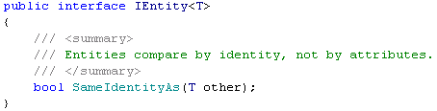
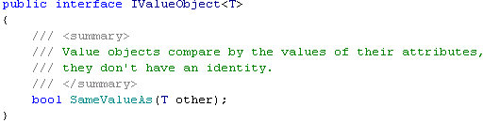
Domain Model Isolation
Presentation
Handling History
Handling Event
Handling Type
Completion Time
Application
Cargo
Tracking Id
Route Specification
Arrival Deadline Time
Domain
Location
UnLocode
Itinerary
Leg
Load Time
Unload Time
Infrastructure
Voyage
Voyage Number
Schedule
Notes:
Domain Model-ul se afla in Domain Layer. Deobicei in proiecte DDD se face o clasa de baza sau interfata pentru Entitati si Value Object
pentru a reflecta mai bine modelul, se poate de facut si o interfata pentru a marka aggregate root-uri pentru a face un mecanizm de validare,
sau repository care va lucra anume cu root-uri.
De ce poate fi nevoie de clasa de baza pentru Entitati sau VO? de exemplu in clasa de baza a Entitatii poate fi implementata
strategia de comparare a doua entitati sau implementarea generica a hashcode.

Slide 31
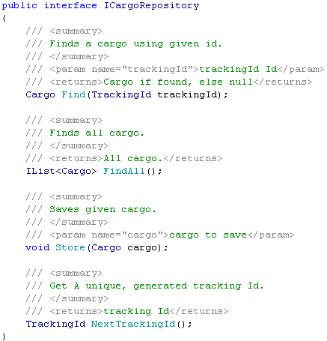
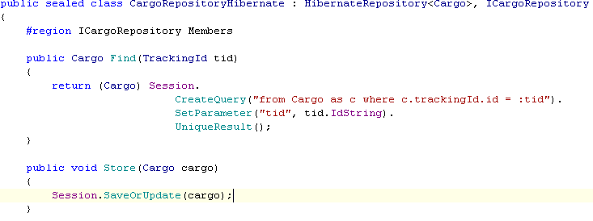
Separated Interface Pattern
Presentation
Application
Domain
Infrastructure Persistence
Infrastructure
Notes:
Pentru a implementa persistenta prin repository pattern se aplica Separated Interface pattern.
CLICK1
Care desparte implementarea de interfaca in diferite packages sau assemblies.
CLICK2
Aceasta ne permite iarasi sa izolam domain layer de infrastructura, in cazul data persistenta.
CLICK3

Slide 32
How about design principles & patterns within Domain Layer?
Single Responsability
Open Closed
Liskov Substitution
Interface Segregation
Dependency Inversion
Design Principles
Strategy, Composite, Specification,… Design Patterns
Notes:
Poate sa apara intrebarea cum DDD se impaca cu principiile de design sau design patterne
in domain layer.
CLICK1
Ce tine de principii de design ele desigur ca trebuie sa se eie in consideratie cind facem design sau development
pentru a avea un cod mai clar, flexibil, si mai usor de mentinut.
CLICK2
Cu design paterne situatia este asemanatoare ca si cu principii, numai ca, se considera
ca patternele se relateaza mai mult la partea tehnica de aceea aplicarea paternelor in domain layer trebuie sa contina un contex de domain sau uneori patterne trebuie adaptate pentru a le da un context de domain.

Slide 33
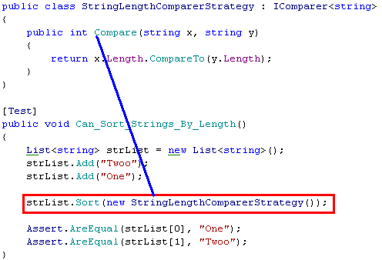
Strategy (a.k.a Policy)
Define a family of algorithms, encapsulate each one, and make them interchangeable. Strategy lets the algorithm vary independently from clients that use it.
Context
+ContextInterface()
Strategy
+AlgoritmInterface()
ConcreateStrategyA
+AlgoritmInterface()
ConcreateStrategyB
+AlgoritmInterface()
ConcreateStrategyB
+AlgoritmInterface()
Notes:
Ca exemplu am luat Strategy pattern care este foarte des folosit.
Deci daca avem o familie de algoritmi interschimbabili
CLICK1
prin o interfata
CLICK2
atunci strategy pattern iti permite de a varia acest algoritm
CLICK3
independent de clasa care il foloseshte.
CLICK4
Iata cel mai trivial exemplu a unei strategii, cind la metoda Sort ii transmitem
o strategii customizata de comparare.

Slide 34
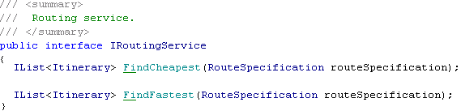


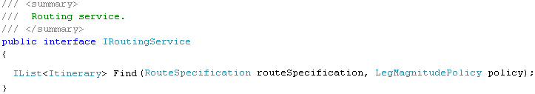
Refactoring to Policy
LegMagnitudePolicy
+Length(Leg leg): double
LegTimeMagnitude
+Length(Leg leg)
LegMoneyMagnitude
+Length(Leg leg)
Notes:
Acum am sa explic un exemplu mai real aplicat in domain layer.
Deci fie ca avem cerinte de a implementa cautarea rutei optime in termeni de cost si in termeni de timp
care satisfac o ruta.
Ca o rezolvare in mod direct obtinem doua methode FindCheapest si find Fastest.
Dar pe parcurs pot aparea mai multe criterii de cautare a rutei, nu ar fi corect sa adaugam
pentru fiecare o methoda noua.
Deci solutia este desigur aplicarea a strategy pattern, dar in ce mod?
CLICK1
Defenim o intefata comuna de calculare.
CLICK2
Implementam acesta interfata in doua moduri, o data dupa timp alta dupa cost.
CLICK3
Si in final obtinem o metoda Find care primeste strategia de cautare ca un parametru aditional.

Slide 35
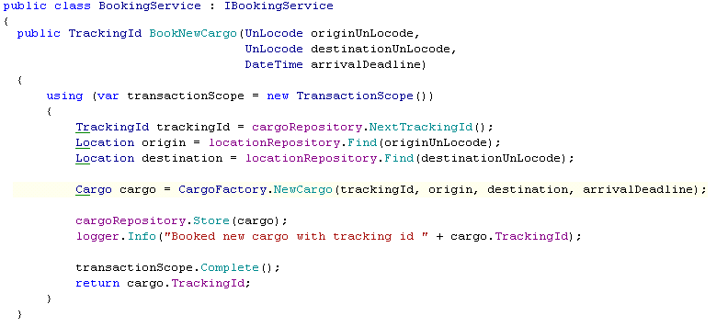
Requirement: 1. Book cargo in advance
Service\Façade Pattern
Application Services
Presentation
Application
Vote in transaction
Manipulate model
Domain
Log Info
Infrastructure
Notes:
Daca revenim la requirementul care ne cere posibilitatea de a inregistra incarcatura.
Atunci application layer poate expune un serviciu care va fi responsabil de a:
CLICK1
Initia o transactie
CLICK2
Manipula modelul, in cazul dat de a crea un cargo si de al persista.
CLICK3
A loga informatie utilizind infrastructura de logare.
Ca o sumarizare acest layer poate implementa careva Use Case-uri prin delegare la diferite layer:
Ifrastructura sau Domain Layer, de aceea acest layer in marea parte consta din Application Service-uri si Façade.
CLICK4

Slide 36
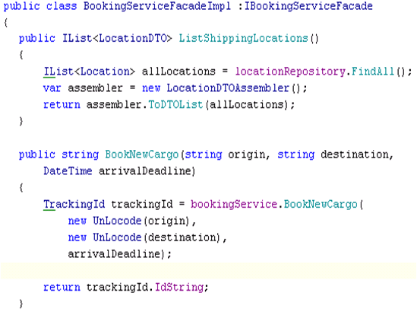
Expose to External World
DTO\Remote Façade\Transfer Assembler Patterns
RMI or WCF Services
Presentation
Application
Domain
Infrastructure
Notes:
Presentation Layer cum si am mai spus poate fi web, RMI, RPC, WCF servicii sau a prezenta informatia la utilizator.
In cazul cind is web servicii de exemplu, este important ca sa nu expunem modelul direct.
Doarece domain modelul nu este optim si gindit pentru a transmite date, pentru aceasta se folosesc
Data Transport Objects
CLICK1
care sunt expuse prin Remote Façade.
CLICK2
Si pentru a transla din un Domain Model in DTO model. Se foloseste o clasa assembler.
CLICK3
Toate aceste lucruri se fac pentru a optimiza transportarea datelor si a izola Domain Modelu de
Influenta lumii exterioare.

Slide 37
MVC & Remote Facade
DTO Model
View
Leg.aspx
or leg.jsp
LegDTO
4. Display
LegDTO
Booking Service
Controller
1. Request
3. And pass the
DTO to View
LegDTO
2.Reply
LegDTO
Notes:
Ce se intimpla mai departe, dupa ce se expun web serviciile.
In cazul dat litera M, adica Model din MVC reprezinta DTO-uri.
CLICK1
Controleru face un request, de un Itinerary.
CLICK2
care se transforma in o lista de LegDTO.
CLICK3
Dupa aceasta controleru transmite aceste DTO-uri la View
pentru Display.
CLICK4
CLICK5

Slide 38
MVC & Domain Model Isolation
Domain Model View Adapters
View
Cargo.aspx
or cargo.jsp
Domain Model
Cargo ViewAdapter
3.Display
Cargo ViewAdapter
Cargo
Controller
2. And pass the
Adapter to View
Adapter\Model Presenter,… Pattern
1. Create
Cargo ViewAdapter
based on
Cargo
Notes:
In cazul cind comunicare cu Domain Layer nu se face in acelasi process.
Atunci daca avem nevoie sa facem display la Cargo de exemplu din Domain Layer.
CLICK1
Atunci este important sa nu expunem Cargo din domain layer direct la View.
Dar prin niste adaptere,
CLICK2
care vor adapta domain modelu la modelu care este mai comod
pentru prezentare.
CLICK3
Cum asta se face?
CLICK4
Se creaza un Cargo View Adapter pe baza unui Cargo.
CLICK5
dupa aceasta se transmite anume acest adapter la prezentare.
in asa mode noi isolam domain model-ul care este anume de a rezolva probleme
Legate strict de domain, si il adaptam, expunem in diferite moduri care is comode pentru
diferite reprezentari, manipulari, ect…

Slide 39

DDD benefits?
Reduced complexity
Continuous collaboration and feedback
Translations are reduced to minimum
Higher maintainability and transparency
Etc…
Notes:
Deci care sunt beneficiile la aplicarea DDD?
Complexitatea proiectului se reduce si este mai controlabila, cel mai important
este ca toti membrii implicati au o imagine clara a supra domainului, ceea ce
permite de a avea un feedback si o colaborare mai productiva fara translari de termeni.
Toate aceste lucrururi duc la o mentenanta si dezvoltare a softului cit mai fructuoasa.

Slide 40
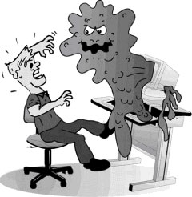
DDD Anti-patterns
Anemic Domain Model
Big Design Up-Front (BDUF)
Smart UI
Represent Model Classes as Record Sets,…
try to keep Model classes to POCO/POJO
Notes:
Exista un set de antipaterne care trebuie sa fie evitate in special cind facem un proiect bazat pe DDD.
Anemic Domain Model – este cind domain model este un set de gettere si settere fara logica.
Big Design Up-Front – este un termen comun pentru orice abordare de software development in care
designul este perfectionat si finisat pina se incepe implementarea, cum si se intimpla in waterfall.
In asa proiecte feedback-ul se reduce la minimum.
Si in rezultat, sau developeru intelegind problema mai bine o rezolva in felul lui ingorind efortul etapelor anterioare,
sau implementeaza asa cum a fost dupa design fara a introduce un careva improvement.
Smart UI – este cind toata business logica,…. este plasata in presentation layer.
Inca unca un fapt care se considera antipatern, este de a implementa domain model prin data seturi, recordset-uri,
sau alte technologii sau frameworkuri.. Domain model trebuie sa fie niste classe simple, independente care reflecta
doar logica de domain.

Slide 41

Agile Practices
Iterative Development
Developers and domain experts have close relationship
TDD
Continuous Refactoring
Notes:
DDD foarte bine se combina cu diferite metodologii si practici Agile.
Prin iteratii si retrospective se descopera modele mai bune si avansate mai bine reflectind domainul in software.
Dupe cite am vazut colaborarea cu expertii de domain este importanta si trebuie sa fie continua.
Domain Model Logic este usor testabil caci are dependente minime de infrastructura.
Test First Design – este aplicabil pe larg in DDD.
Un effort mic de Rafctoring poate aduce un mare beneficiu si permite ca Modelul sa nu se transforme in unul legacy.

Slide 42

Tools and Frameworks
IoC & DI containers
AOP frameworks
ORMs
Mocking Frameworks
Notes:
Rolul tool-urilor si framework-urilor nu este obligator in proeicte DDD dar pot aduce un benificiu mare.
IoC & DI containers – permit de a decupla in mod mai simplificat diferite aspecte.
AOP – permite de a scrie un cod mai modular si de a “injecta logica” in moment de compilare, sau runtime
fara a polua codul client. De exemplu de a injecta logica de logare in domain layer.
ORM-ca hibernate au un support bun pentru POCO\POJO inclusiv pentru Entityes si Value Objects, plus
este un instrument bun de a abstractiza DB schema de domain model.
Mocking Frameworks – este un tool important pentru TDD care permite de a scrie unit teste in isolare.

Slide 43
References
Domain-Driven Design: Tackling Complexity in the Heart of Software
Domain Driven Design Quickly
Applying Domain-Driven Design and Patterns: With Examples in C# and .NET
Patterns of Enterprise Application Architecture
.NET Domain-Driven Design with C#: Problem - Design – Solution
Cargo DDD Application Sample – C# implementation/ Java implementation
My Blog Post - Domain Driven Design: Learning
My e-mail artur.trosin@gmail.com ☺

Slide 44
Finally{}
Thank you
Questions?

